Slide 1
Дәріс 13. Визуалды мәліметтерді талдау —
Visual Mining

Slide 2
Әдеттегі визуализация әдісі:
Ақпаратты пайдаланушыға түсінікті етіп көрсетеді;
Бастапқы мәліметтер бойынша заңдылықтарды тиянақты сипатайды;
Ақпарат көлемі азаяды;
Қателерді түзетуге мүмкіндік береді

Slide 3
Data Mining құралдарының визуализациясы
Әрбір Data Mining алгоритміне әртүрлі визуализация әдісі қолданылады

Slide 4
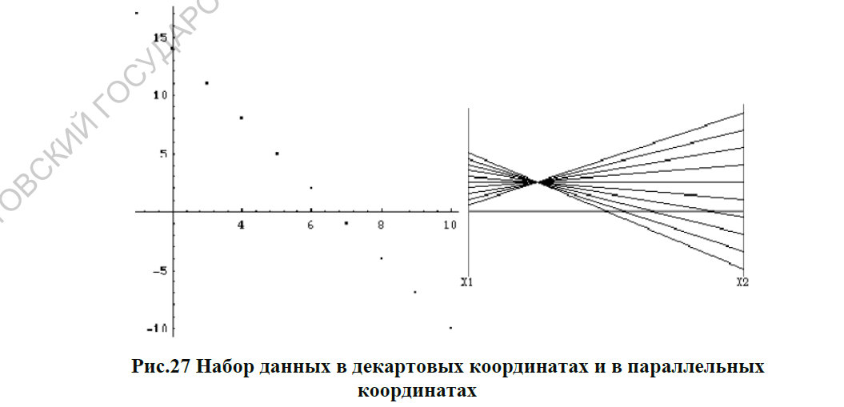
Data Mining моделінің визуализациясы

Slide 5
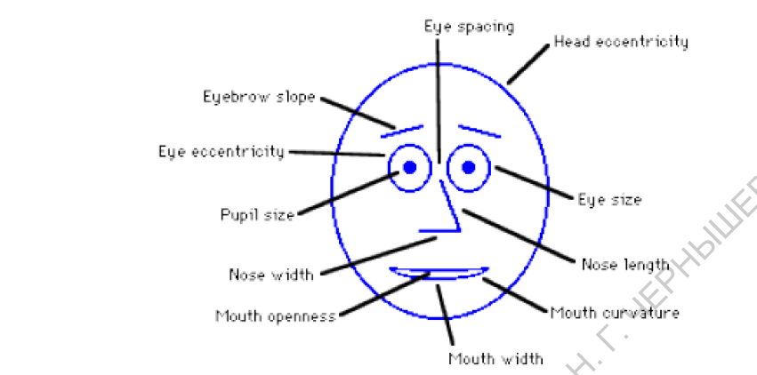
Чернова беті

Slide 6
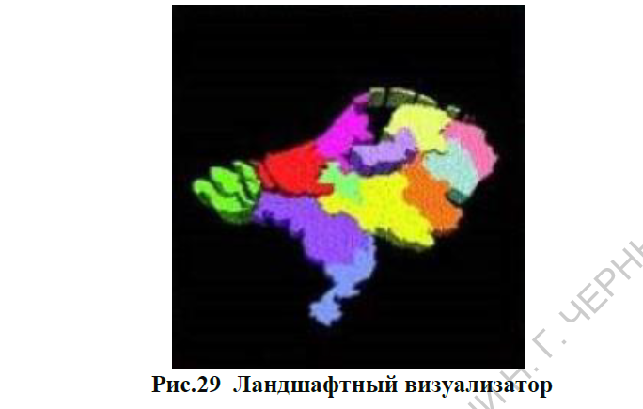
Ландшафты визулизатор

